Slide 1
Разработчик на Spring Framework
otus.ru

Slide 2


Меня хорошо видно
& слышно?

Slide 3

Защита проекта
Тема: Spring IoC и AoP как инструменты архитектурного проектирования и реализации подхода DDD
Павлов Михаил
Студент Отус

Slide 4
План защиты
Задача
DDD
Паттерн Интерпретатор
Spring IoC Container
Что получилось
Выводы

Slide 5
Задача
Организовать работу с заказами
Разграничить доступ к действиям над заказами пользователям
Для разных пользователей одно и то же действие над заказами может выполняться по разному
Действия над заказами могут добавиться
Виды пользователей тоже

Slide 6


Matrix from Hell
 | Пользователь | VIP | Менеджер | Бухгалтер
Получить список заказов
Создать новый заказ
Взять заказ в работу
Выставить счет на оплату
Подтвердить оплату

Slide 7
Domain Driven Design
Domain Driven Design — это про общение между людьми, одна из его задач — сломать имеющийся «языковой барьер» между бизнесом и разработкой

Slide 8
Единый язык
язык, который используется для общения членов команды между собой.
Термины
Процессы

Slide 9
Смысловое ядро
часть домена, имеющая первостепенное значение для выполнения главной задачи.

Slide 10

Сценарии
Не ограничивайте ваше СМЫСЛОВОЕ ЯДРО одними существительными. Вместо этого представьте СМЫСЛОВОЕ ЯДРО как ряд конкретных сценариев, которые должна реализовывать модель предметной области.
Вернон Вон, «Предметно - ориентированное проектирование. Самое основное»

Slide 11
Пример сценария
Сценарий: Получить список заказов для текущего пользователя
Область видимости: Все пользователи
Выполнить:
- Получить список всех заказов
- Отфильтровать список заказов для текущего пользователя

Slide 12
Пример сценария
Сценарий: Отфильтровать список заказов для текущего пользователя
Область видимости: Простой пользователь, VIP пользователь
Оставить заказы для которых заказчиком является текущий пользователь

Slide 13
Пример сценария
Сценарий: Отфильтровать список заказов для текущего пользователя
Область видимости: Менеджер
Оставить заказы для которых менеджером является текущий пользователь или статус "Новый"

Slide 14
RESTful
POST /api/v1/order/action {
"actionId": ...,
"orderId": ....,
"parameters": { ..... } }

Slide 15
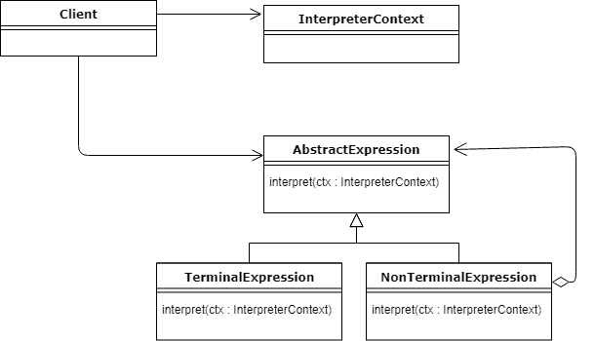
Паттерн Интерпретатор
https://www.baeldung.com/java-interpreter-pattern

Slide 16
Expression
@FunctionalInterface
public interface Expression {
void interpret(ExpressionContext context);
}
Expression Factory
@FunctionalInterface
public interface ExpressionFactory {
Expression create(Object... args);
}

Slide 17
Spring IoC Container
@Target({ElementType.TYPE}) @Retention(RetentionPolicy.RUNTIME) @Component public @interface ExpressionsComponent { ScopePackages[] scopePackages(); Expressions expression(); String description() default ""; }

Slide 18
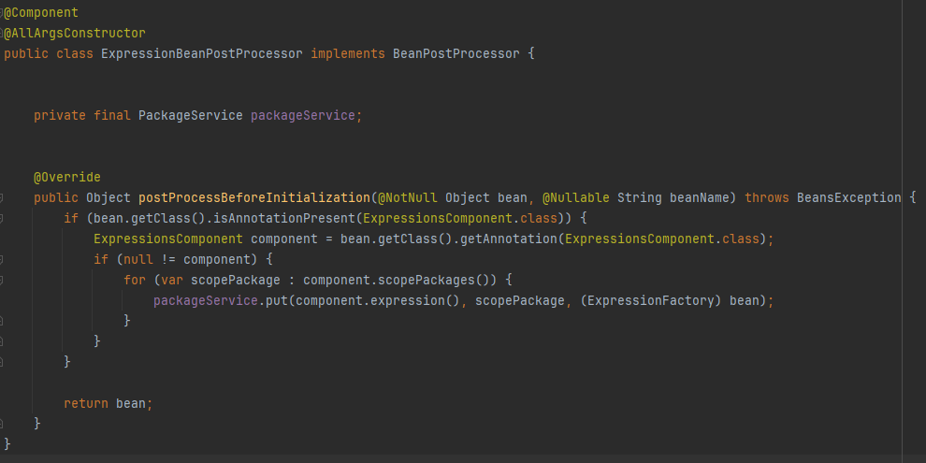
Spring IoC Container

Slide 19
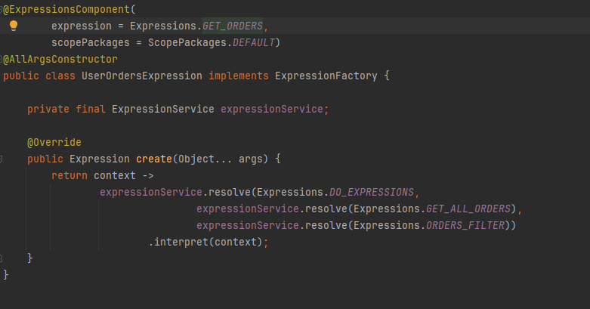
Как сценарий выглядит в коде?

Slide 20
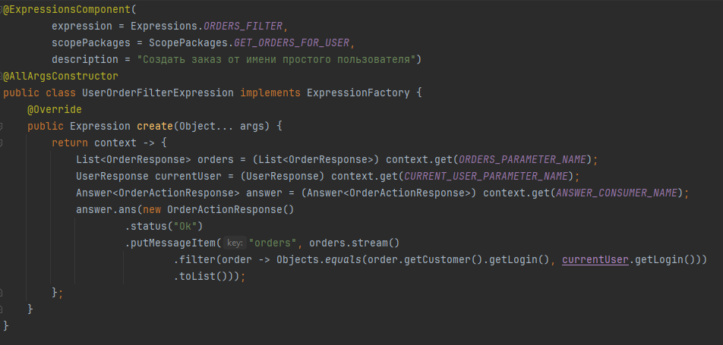
Как сценарий выглядит в коде?

Slide 21
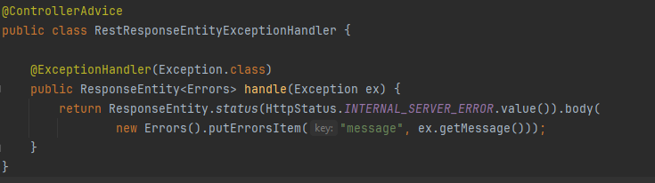
Spring AoP

Slide 22

Что получилось
https://github.com/ms-pavlov/2022-11-otus-spring-Pavlov

Slide 23
Выводы и планы по развитию
1. | Spring IoC Container – очень полезный инструмент для архитектурного проектирования
2. | Spring AoP – всегда рядом, даже если мы не пишем аспекты сами
3. | Единый язык DDD не ограничивается одними существительными

Slide 24
Спасибо за внимание!

